Slide 1
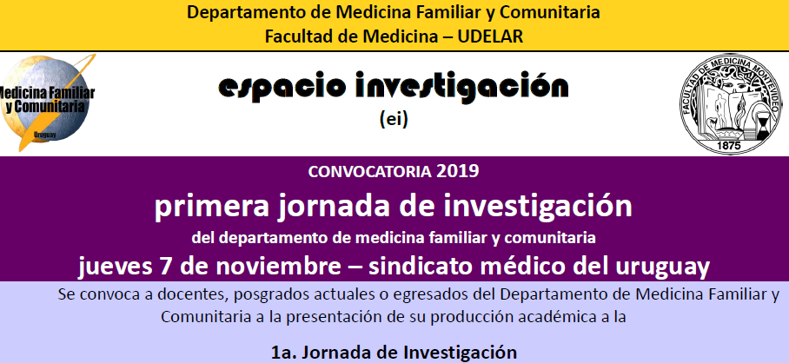
2019 Primera Jornada de Investigación

Slide 4
“Proyecto NotasL@cas”
Damos color a tu Literatura Gris
Una red colaborativa
Autores: Pizzanelli M, Jamoulle M, Bentaberry M, Terra A.

Slide 7
Ejemplos de materiales
• Resúmenes para congresos locales, regionales, nacionales y mundiales
• Protocolos e informes de investigación
• Comunicaciones sobre experiencias de trabajo comunitario
• Informes de diagnóstico de salud comunitario participativo
• Contenidos de educación médica continua
• Sesiones de capacitación
• Materiales educativos y docentes.
• Planes de gestión local
• Materiales audiovisuales
• Materiales de trabajo para educación comunitaria
• Proyectos de desarrollo local
• Monografías

Slide 8
La literatura gris y su relevancia en la Medicina General / Familiar y Comunitaria
Por lo general estos materiales, tienen circulación restringida en redes locales o pequeños grupos.
Tienen dificultades para ser aceptados en los medios tradicionales de divulgación (comercial y académica).

Slide 11
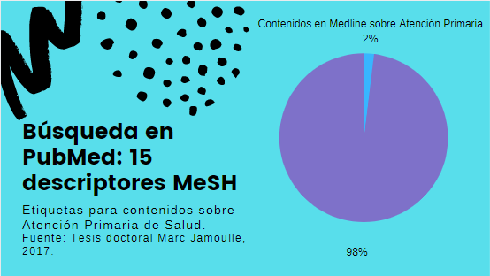

Slide 14
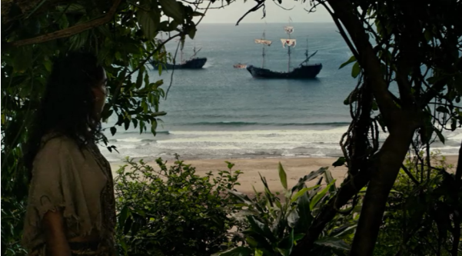

Slide 16
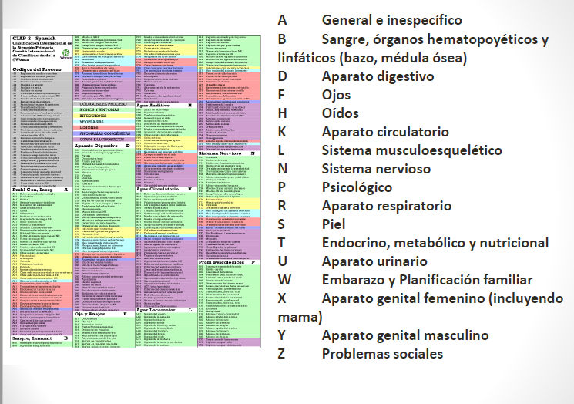

Slide 17
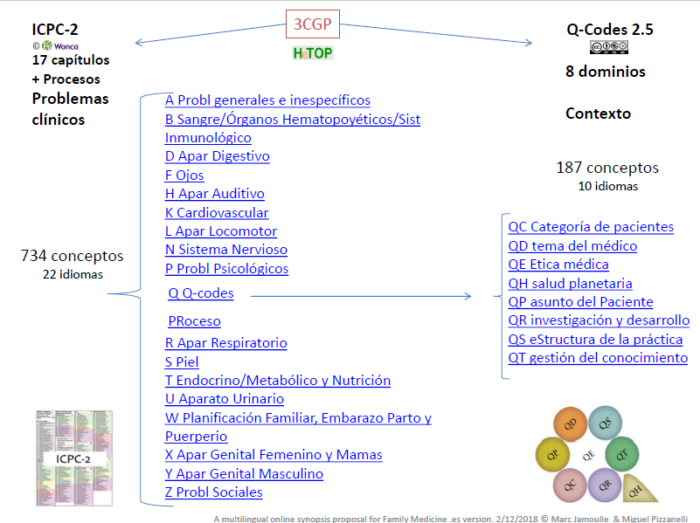

Slide 18
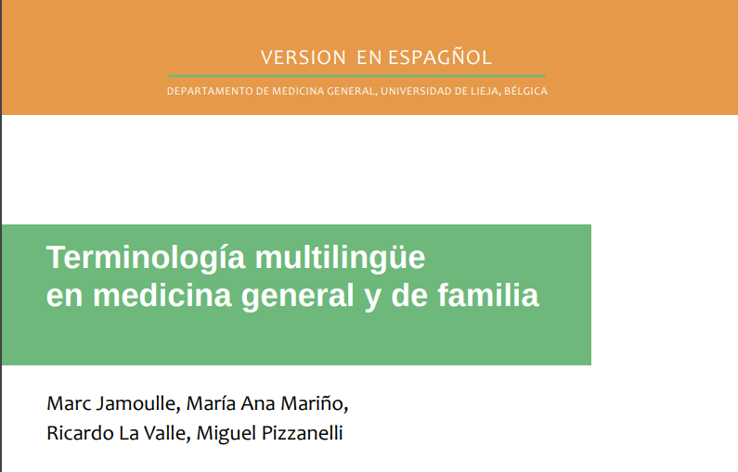

Slide 21
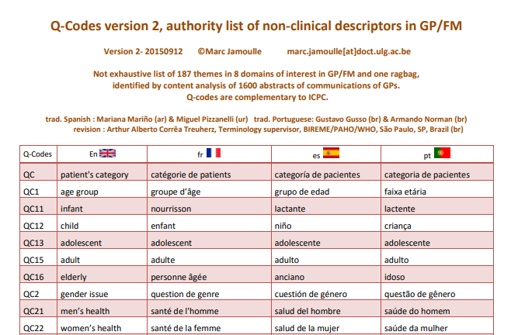

Slide 22
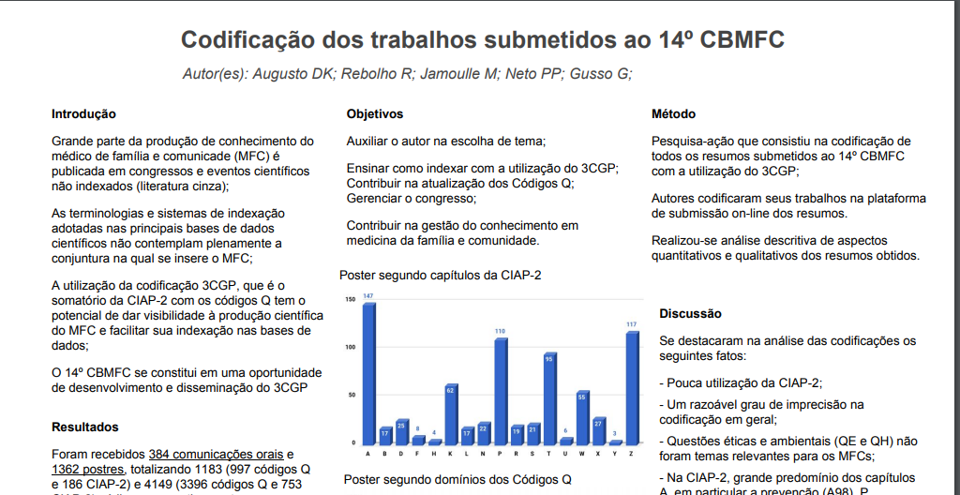

Slide 24
Blog: https://notaslocasmadnotes.wordpress.com/

Slide 26
Estrategia de diseminación
Proyecto: https://tinyurl.com/Proyecto-NotasLocas
Todas las NotasL@cas están disponibles en formato PDF: https://tinyurl.com/Fichas-Compartidas
Accesibles también desde el Blog: https://notaslocasmadnotes.wordpress.com/
Planilla de Excel con todos los documentos compartidos en la Red: https://tinyurl.com/Base-de-datos-NotasLocas
Twitter: @RedMadNotes
App: Amazon app-store (https://www.amazon.com/) the new application of M@dNotes for smartphones with Android operating system. Free of charge.

Slide 27
NotasL@cas
Es una iniciativa internacional, independiente, de voluntarios, sin fines de lucro.
Es una plataforma colaborativa que promueve la solidaridad, el trabajo en red.
Es un espacio de pensamiento crítico y creación colectiva.
“Comunidad de Prácticas”

Slide 28
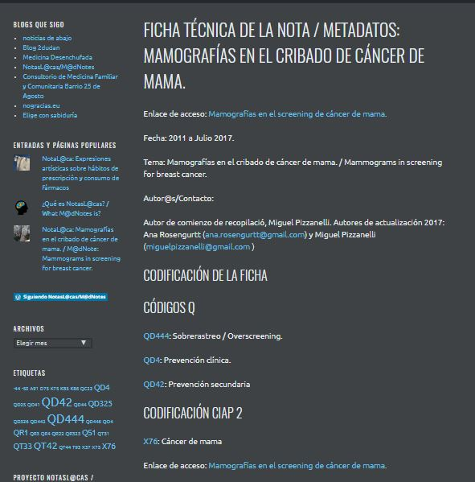

Slide 29
Base de datos

Slide 30
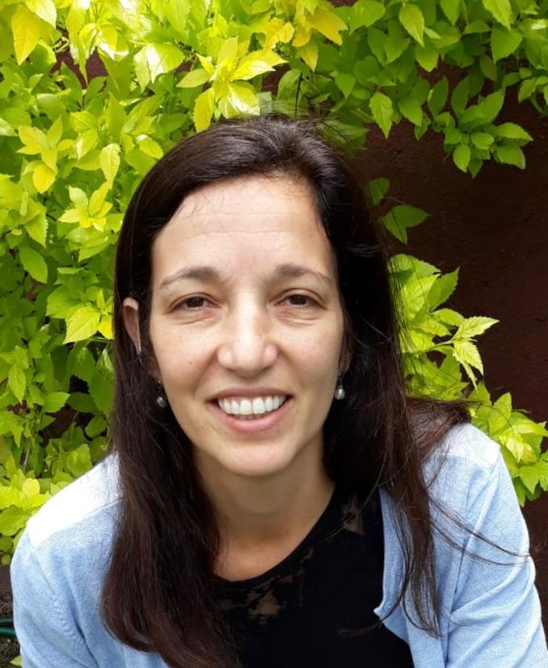
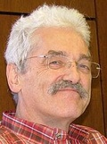
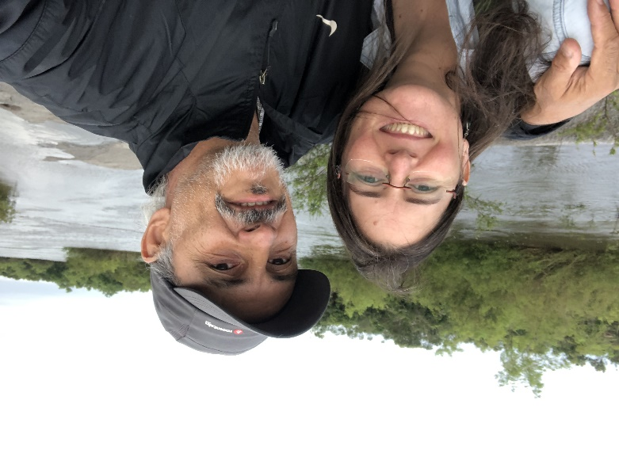
Congreso de Colonia 2018.
Todos los resúmenes aceptados por el Comité Científico serán clasificados por Códigos Q y CIAP 2 para poder disponer de ellos.
Equipo de trabajo: Yanira Rodríguez, Agustina Terra, Marc Jamoulle, Miguel Pizzanelli

Slide 32
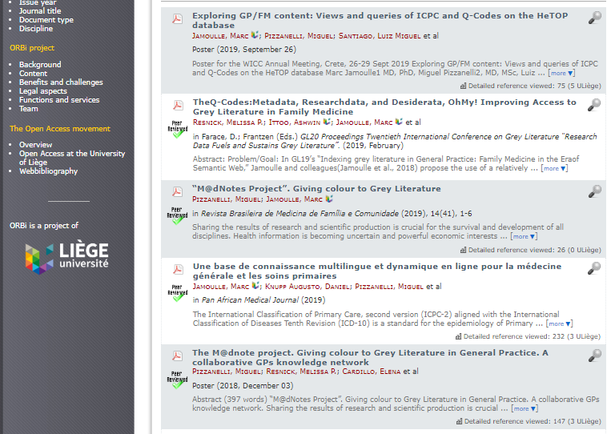

Slide 33
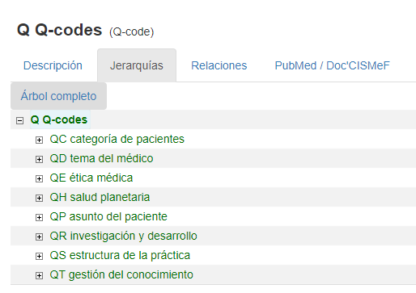
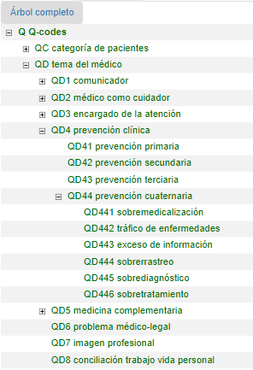

Slide 34
Metadata y Herramientas de codificación
El Proyecto utiliza como herramienta de indexación “Core Content Classification in GP/FM (3CGP)”.
Códigos Q / HetOP: permite identificar información contextual vinculada al trabajo en medicina familiar y comunitria y en el PNA.
Español
http://www.hetop.eu/hetop/Q?la=es&rr=CGP_CO_Q&tab=1#la=es&tab=1&q=Q
English
http://www.hetop.eu/hetop/Q?la=en&rr=CGP_CO_Q&tab=1#la=en&rr=CGP_CO_Q&tab=1&q=Q
CIAP 2 / HeTOP: Permite clasificar aspectos clínicos
Español
http://www.hetop.org/hetop/?la=es&rr=CIP_C_ARBO&tab=1%23la=es&tab=1&q=#la=es&rr=CIP_C_ARBO&tab=1&q=
English
http://www.hetop.org/hetop/?la=en&rr=CIP_C_ARBO&tab=1%23la=en&tab=1&q=#la=es&rr=CIP_C_ARBO&tab=1&q =

Slide 35
Referencias bibliográficas
GreyNet (2014). Pisa Declaration on Policy Development for Grey Literature Resources. URL: http://greyguiderep.isti.cnr.it/Pisadeclapdf/Pisa-
Jamoulle M. Towards a system of concepts for Family Medicine. Multilingual indexing in General Practice/Family Medicine in the era of Semantic Web. 2017. Thèse de doctorat. Université de Liège, Liège, Belgique. Access: https://orbi.uliege.be/handle/2268/216132
Jamoulle M, Pizzanelli M. A multilingual online synopsis proposal for Family Medicine. Spanish version. 2/12/2018 © Marc Jamoulle & Miguel Pizzanelli [Internet]. Miguel Pizzanelli. 2018 [cited 4 March 2018]. Available from: http://3cgp.docpatient.net/wp-content/uploads/2018/02/GP-FM-Synopsis_es.pdf
Jamoulle, M., Marino, M. A., La Valle, R., & Pizzanelli, M. (2016). Terminologia multilingue en medicina general y de familia - Version en Español. Jumet, Belgique: Care Editions. http://hdl.handle.net/2268/202211
Pizzanelli M, Lavalle R, Jamoulle M. Quaternary prevention library and resources (QP library). 2017 Apr 10 [cited 2017 Apr 22]; Available from: http://orbi.ulg.ac.be/handle/2268/209390
Knupp, D. A., Rebolho, R., Jamoulle, M., Poli Neto, P., & Gusso, G. (2017). Coding of papers submitted to the 14th Congresso Brasileiro de Medicina de Família e Comunidade. Retrieved from http://orbi.ulg.ac.be/handle/2268/214643
Pizzanelli M, Resnick MP, Cardillo E, Jamoulle M. The M@dnote project. Giving colour to Grey Literature in General Practice. A collaborative GPs knowledge network. GreyNet 20th Congress; 2018 2018-12-03; New Orleans. USA. Poster. https://orbi.uliege.be/handle/2268/229187

Slide 37
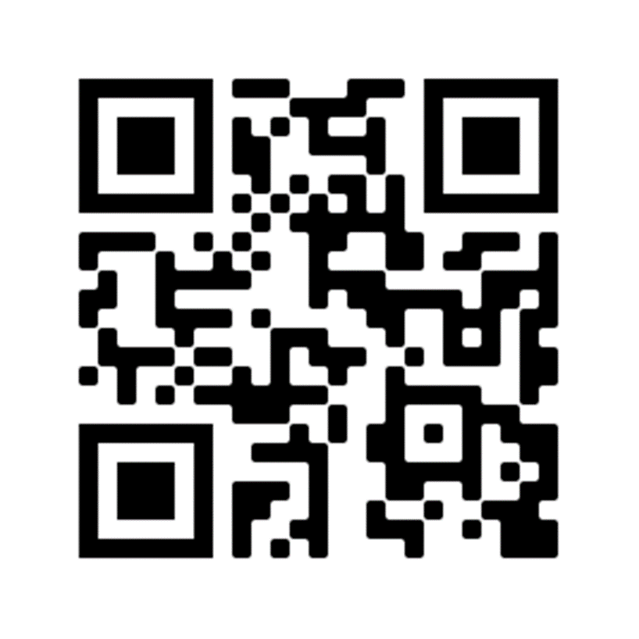
https://youtu.be/OPRGtg1lAj0
Acceso a video (audio y ppoint) de la Presentación sobre "Literatura Gris y Códigos Q. La importancia en la Medicina Familiar y Comunitaria como disciplina. Acceso: https://youtu.be/OPRGtg1lAj0
Utilizada en Jornadas de Investigación del Departamento de Medicina Familiar y Comunitaria de la Facultad de Medicina de la Universidad de la República, Uruguay. 7 de Noviembre 2019. Expositor: Profesor Miguel Pizzanelli MSc ( Director del Proyecto NotasL@cas).
Edición de video Facundo Pizzanelli

